Slide 1
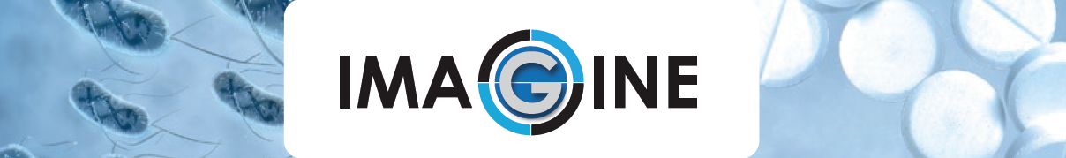
Intervenciós vizsgálat az antibiotikumok használatára és infekciókontrol alkalmazására 8 európai országban.
EU4H Programme. Topic EU4H-2021-PJ-14: Action grants supporting training activities, implementation, and best practices – EU One Health. Action Plan against antimicrobial resistance.
Quality Improvement – time period 2023-2025
SZIME Konferencia
Siófok, 2026.02.16.
Dr. Bálint András
Szegedi Ősz Idősotthon

Slide 2
A túlzott és indokolatlan antibiotikum használat rezisztencia kialakulásához vezet, mely - különösen időskorban - felelős a gyakori és súlyos fertőzésekért. Az infekciókontrol hiánya és a nem megfelelő diagnózis túlzott antibiotikum használathoz vezet idősotthonokban. Az antibiotikumok alkalmazása és az infekció kontrol gyakorlata nagy különbségeket mutat országonként.
Fő célok:
A húgyúti fertőzések számának csökkentése
Húgyúti fertőzésekben feleslegesen alkalmazott antibiotikum-felírás csökkentése
Az infekciókontrol fokozása idősotthonokban

Slide 3
Résztvevő szervezetek

Slide 4
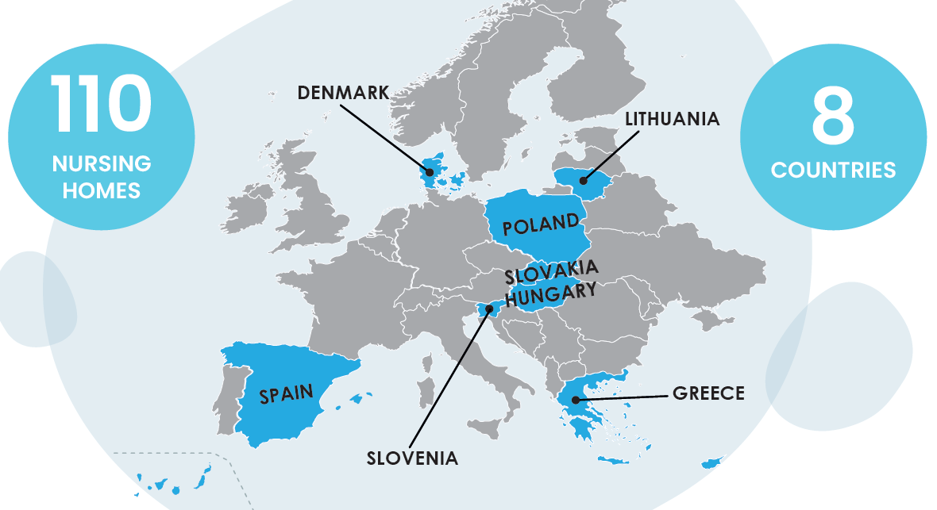
Résztvevő országok
Dánia
Görögország
Litvánia
Lengyelország
Magyarország
Szlovákia
Szlovénia
Spanyolország

Slide 5
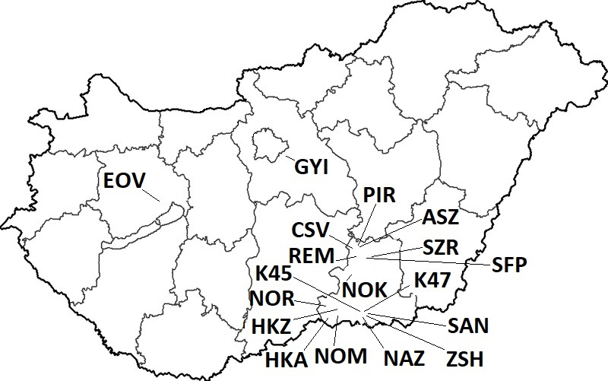
Az IMAGINE Study-ba bevont idősotthonok
18 idősotthon állami-, egyházi- és civil fenntartásban
Ellátotti létszám: 22-184 között

Slide 6
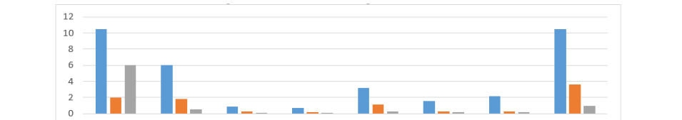
Antibiotikumok használata
Dánia Görögország Magyarország Litvánia Lengyelország Szlovénia Szlovákia Spanyolország
Felírt antibiotikum Húgyúti fertőzésre kezelésére felírt antibiotikum Húgyúti fertőzés megelőzésére felírt antibiotikum
Az ellátottak százalékos arányában egy adott napon felírt antibiotikumok az ápolást-gondozást nyújtó intézményekben (2016-2017)

Slide 7
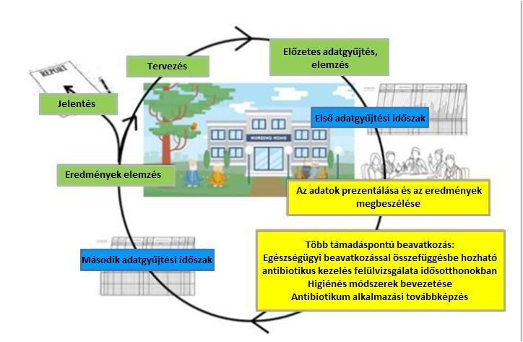
APO Módszer
APO =
Audit
Project
Odense

Slide 8
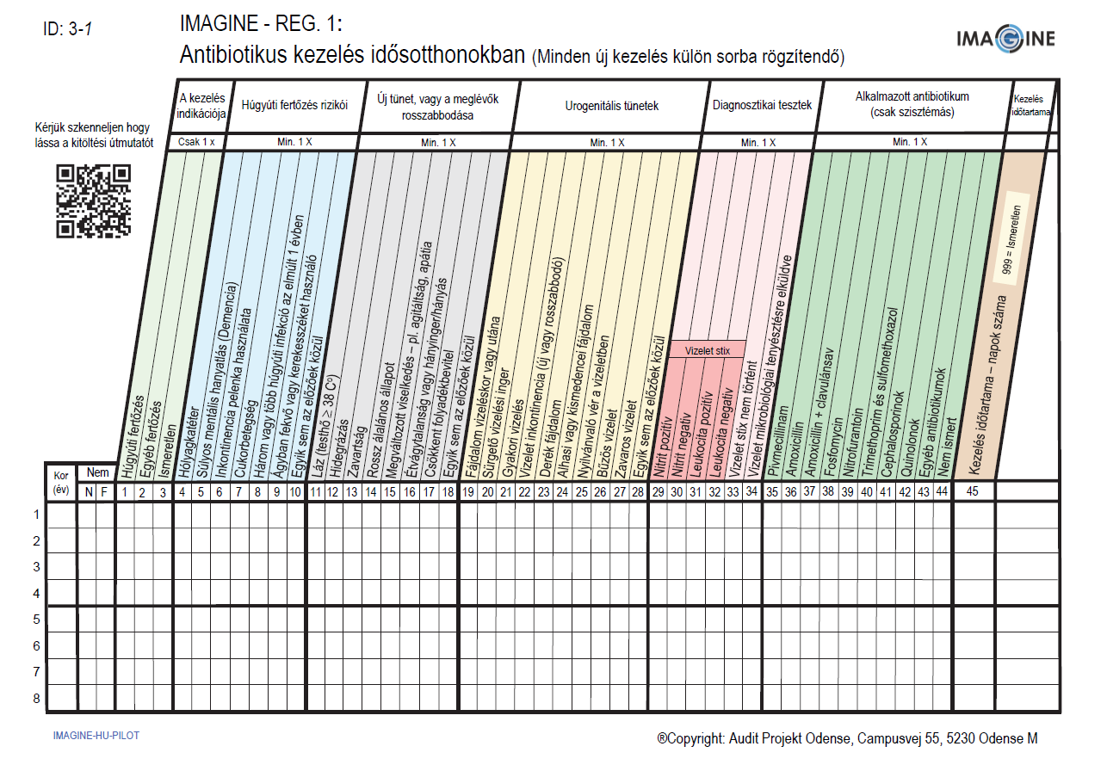
APO táblázat

Slide 9
Higiénés audit

Slide 10
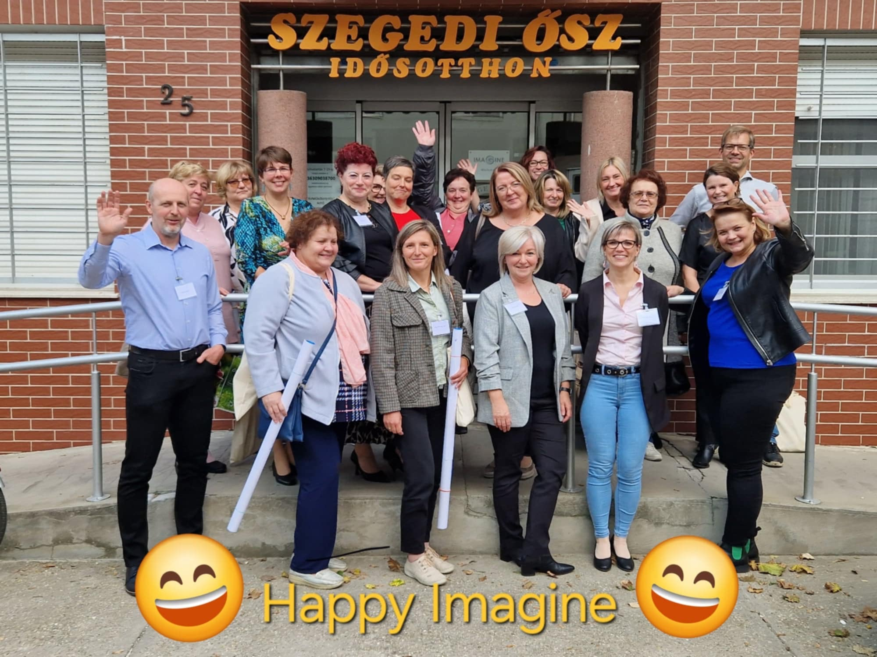
A tréning

Slide 11
Tájékoztatók dolgozóknak

Slide 12
Új belépő dolgozók oktatása

Slide 13
Általános tájékoztatók

Slide 14
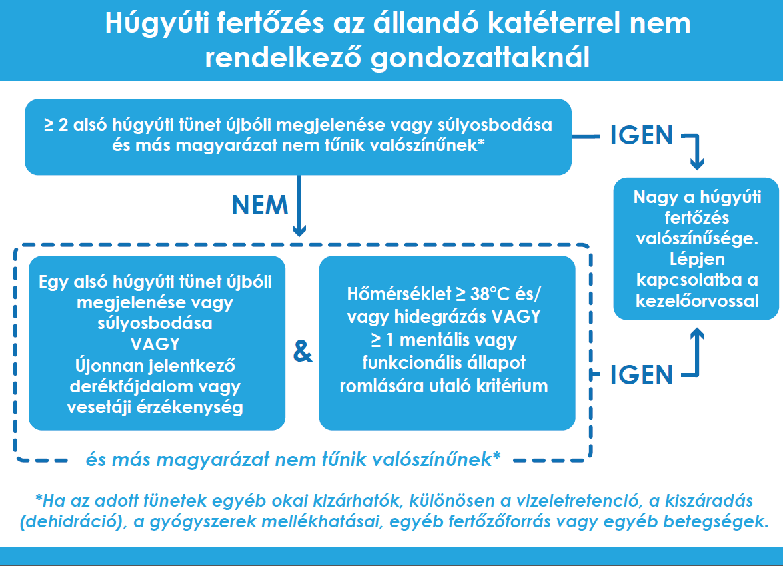
Egyszerűsített algoritmus

Slide 15
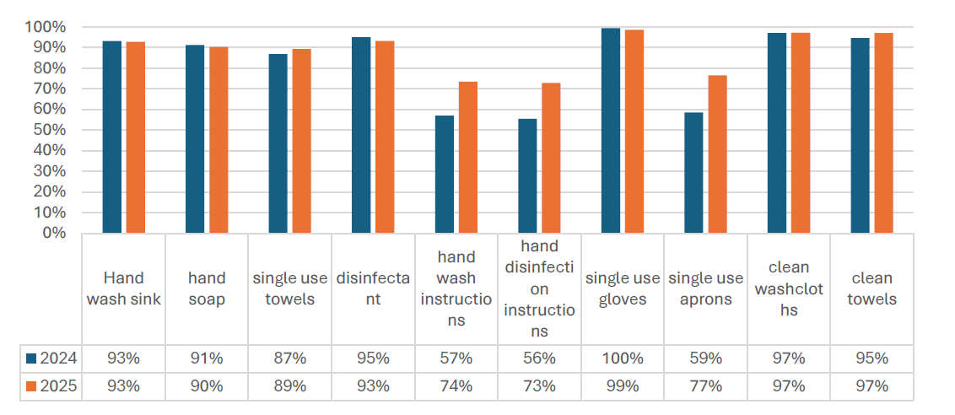
Infekciókontrol, higiénés audit
IPC elemek változása 2024-2025

Slide 16
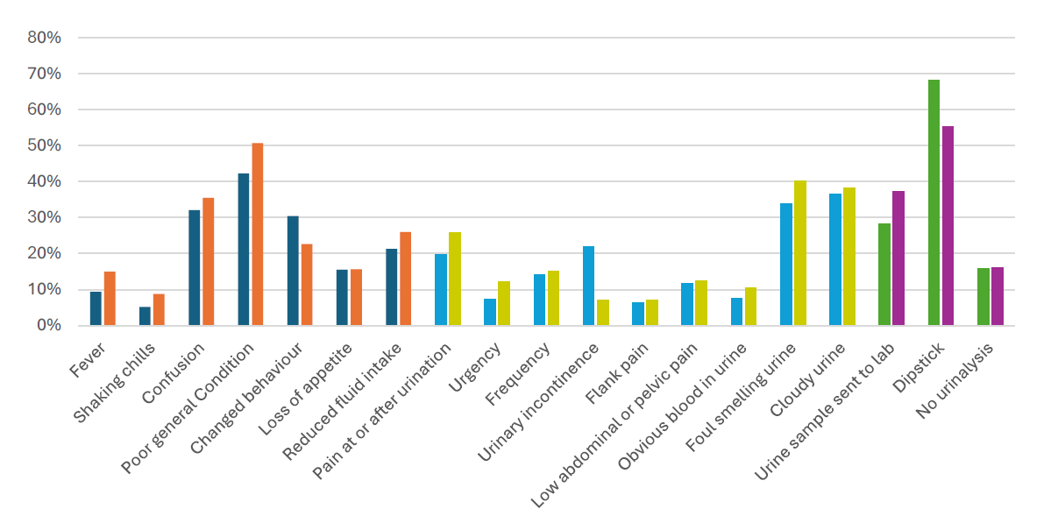
Húgyúti infekciók
Általános és specifikus tünetek, diagnosztika (2024-2025)

Slide 17
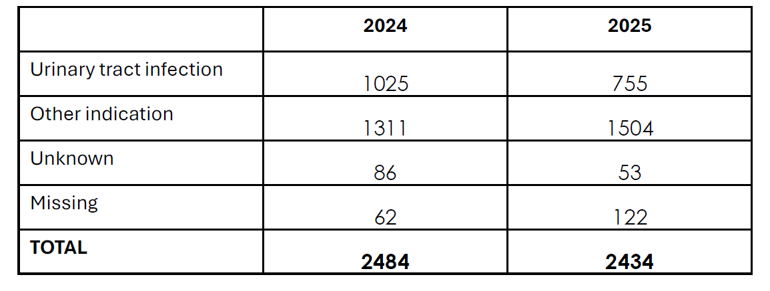
Antibiotikus kezelések
Az antibiotikus kezelések száma indikációk szerint

Slide 18
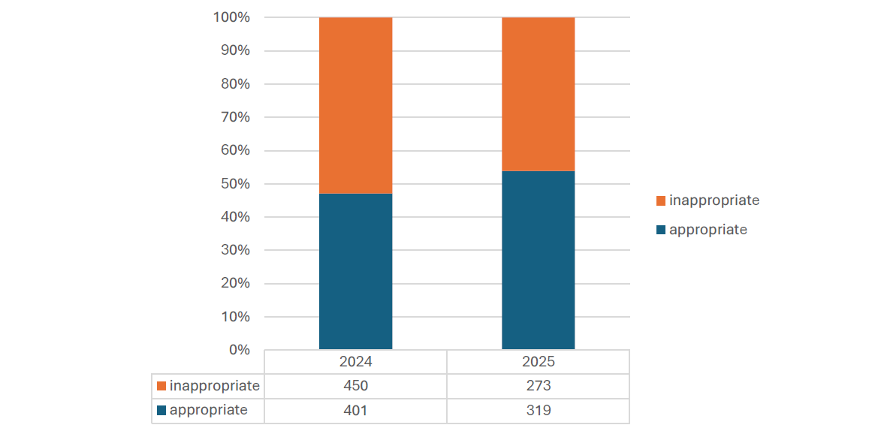
Az egyszerűsített algoritmus használatával a szükségtelen kezelések számának változása 2024-2025

Slide 19

Köszönöm a figyelmet!
https://imagineproject.eu/
https://imagineproject.eu/toolkit/hungarian/

